Slide 1
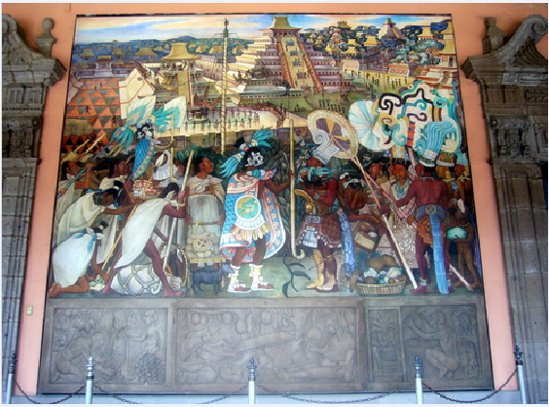

Slide 2
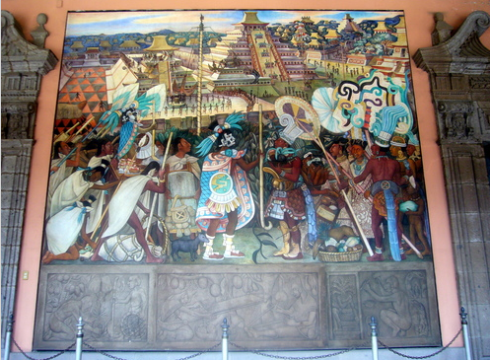
Etudions cette oeuvre…
Titre : …………………………………………
Date : …………………………………………
Emplacement : ……………...……………...
……………………………...
Taille : …………………………………………
Nature : …………………………………………
Technique / Matériel :
pigments traditionnels utilisés à l'époque pré-hispanique
Fiestas y Ceremonias - Cultura Totonaca
1950
Palacio Nacional, México D.F.
( Corredor norte )
4,92 x 5.26 m
Fresque, de style muraliste indigéniste
Diego Rivera, Fiestas y Ceremonias - Cultura Totonaca, 1950,
4,92 x 5.26 m, fresco del corredor norte del Palacio Nacional, México D.F.

Slide 3
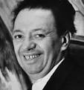

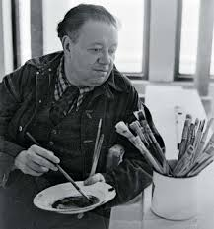
Le contexte artistique
1- Comment se nomme le mouvement artistique auquel appartient l’artiste ? Que savez-vous sur ce mouvement ?
……………………………………………………………………………………………………………………………………………………………………………………………………
2- Qui est Diego Rivera ?
Mouvement artistique = ?
Le Muralisme, et ici précisément le muralisme indigéniste
Art au service du peuple: faire en sorte que l'art ne soit plus destiné à une élite intellectuelle et sociale.
Mouvement né à l’initiative d’un programme culturel du gouvernement mexicain dans les années 1920, destiné à décorer les édifices publics (hôpitaux, écoles, lycées, ministères), en présentant sur leurs murs l’Histoire du Mexique, en reprenant les traditions de la couleur, des formes et de la narration des muralistes indigènes.
Diego Rivera, est né le 8 décembre 1886 dans l'état de Guanajuato (Mexique) et mort le 24 novembre 1957 à San Angel, un quartier aisé de Mexico.
Son itinéraire artistique a commencé par un long séjour en Europe. En Italie, il découvre le peintre Giotto, dont il puisera la manière de réaliser ses fresques murales. Il a aussi séjourné en Espagne et été influencé par le cubisme : « Je ne crois pas en Dieu, mais je crois en Picasso » dira-t-il.
En parallèle, il s'intéresse de près à la révolution qui déchire son pays. De retour au Mexique en 1921, il travaille alors pour le gouvernement mexicain qui a besoin d'artistes pour l'aider à la propagation des idées révolutionnaires au sein de la population. C'est ainsi qu’il deviendra le plus grand muraliste mexicain.

Slide 4
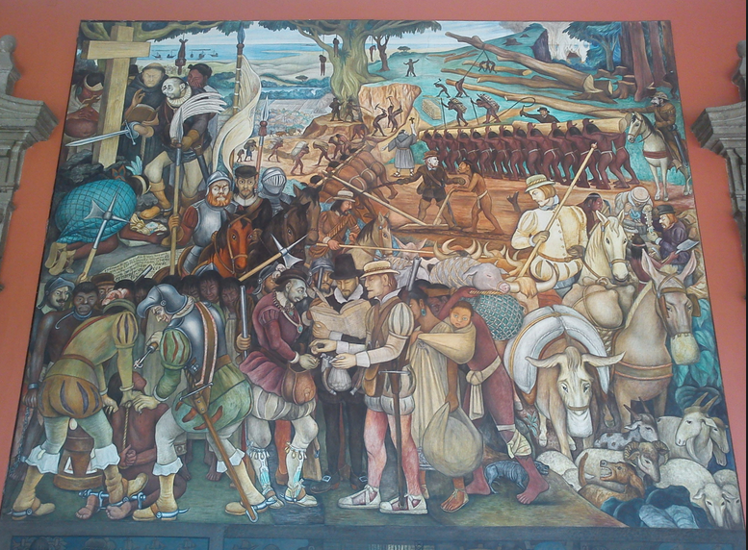
Le contexte historique mexicain
1- Où est exposée l’oeuvre ? Pourquoi ? ……………………………………………………………………………………………………………………………………….…….………………………………………………………………………………………………..…………………………….………………
………………………………………….……………..……………………………………
2- A quelle époque a été réalisée cette fresque ?
…………………………………………………………………………………………………………………………………………………………………………………………………………………………………………………………………………………………….
………………………………………………………………………………………………
L'oeuvre est exposée au Palais National de México.
Le Palais National est LE lieu des événements historiques du Mexique : il a été la demeure d'anciens souverains mexicains, du conquistador Hernán Cortés, et aujourd’hui encore le siège du gouvernement.
Ce « mural » fait partie d'un ensemble peint entre 1945 et 1951.
Tout le couloir nord du 1er étage était consacré à différentes scènes de la vie quotidienne des civilisations préhispaniques.
En fait, Diego Rivera avait commencé ses œuvres dès 1929 au Palais National, sur commande du gouvernement mexicain pour y raconter en images l’histoire de son peuple.
Ailleurs, il raconte également la conquête espagnole, ou encore la révolution mexicaine.

Slide 5
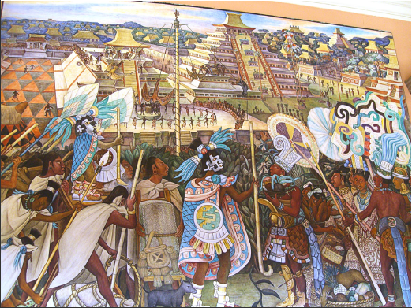
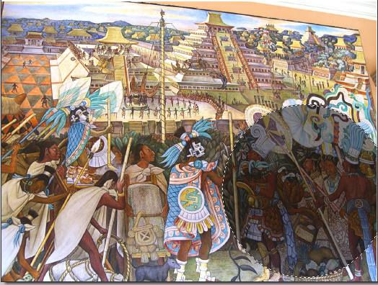
Description et analyse de l’œuvre 1/3
1- Proposez une traduction du titre.
= ?
Fiestas y Ceremonias - Cultura Totonaca
Fêtes et Cérémonies – Culture Totonaque
Cette civilisation s'est épanouie entre le Ve et le XIe siècle et avait pour centre El Tajin, au nord de l'état de Veracruz.
Elle réalisait des fêtes et cérémonies en l'honneur des dieux, et pratiquait des
sacrifices humains.
La civilisation totonaque s'éteint vers le début du xv^{e} siècle : les Indiens Totonaques que rencontrèrent les Espagnols étaient déjà soumis aux Aztèques.
Ravis de pouvoir secouer cette domination, les Totonaques furent les premiers alliés des conquérants Espagnols.
… mais qui sont les Totonaques ?

Slide 6
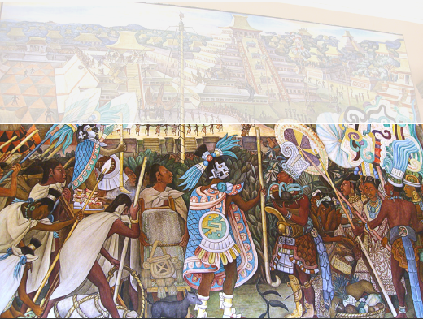
Description et analyse de l’œuvre 2/3
2- Décrivez les scènes principales de cette fresque.
1er plan
On assiste au premier plan
à la réception somptueuse d'un dignitaire. Un chef aztèque
reçoit un tribut des mains
d'un chef Totonaque
sous la forme d'un paiement
en nature : cacao, tabac
et autres produits de la région.

Slide 7


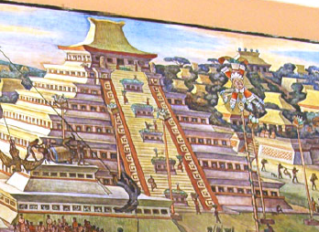
2nd plan / droite
A droite nous pouvons voir la Pyramide des Niches, la plus connue de la cité d’El Tajín, avec ses 365 niches qui auraient servies à compter les jours de l'année, construite vers le Vème siècle. Cette pyramide est le symbole de la civilisation totonaque.
Les niches profondes imitant des grottes ont été longtemps considérées comme des passages vers l’au-delà.

Slide 8

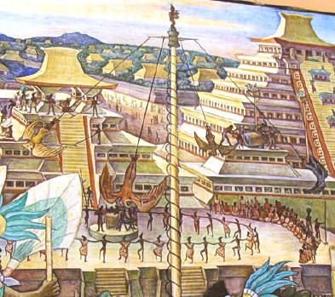
2nd plan / gauche
A gauche, on peut voir un jeu de Voladores, ou danse des oiseaux.
4 danseurs sont suspendus par les pieds et descendent en tournoyant autour d'un grand mât. Il s'agit d'une acrobatie rituelle emblématique de la civilisation Totonaque, qui se pratique encore aujourd’hui.

Slide 9
Description et analyse de l’œuvre 3/3
3- Comment se nomme la frise située sous la fresque. Quelle est sa fonction ?
Cette frise située dans la partie inférieure de la fresque est constituée de grisailles (peintures monochromes),
Elle illustre la scène et l'encadre, donnant ainsi une illusion de bas relief.

Slide 10
message de cette œuvre ?
Quels messages cette œuvre porte-t-elle ?
L'œuvre témoigne de l'héritage précolombien de la société mexicaine.
À travers une peinture narrative, D. Rivera retrace l’histoire du Mexique et l’importance de l’indigénisme. Il cherche ici la manière de mettre en valeur l’identité nationale.
l'héritage précolombien
mettre en valeur l’identité nationale.
Les peintres muralistes visent à faire un art populaire, grandiose et pédagogique.
art populaire, grandiose et pédagogique.
Elle symbolise aussi l'idéal révolutionnaire de Rivera, qui montre à travers ses fresques
que le Mexique est marqué par un métissage à la fois ethnique et culturel.
En effet, certains se sont alors engagés dans la lutte armée mais,
la révolution mexicaine (1910-1920) a aussi entraîné une prise de conscience
de la richesse culturelle du pays.
Le premier but artistique du mouvement pictural est donc la propagande :
sur les murs des bâtiments publics, les muralistes veulent avant tout célébrer la révolution.
Rivera le fait dans cette fresque en faisant l’éloge d’une civilisation
existant avant l’arrivée des colons.
l'idéal révolutionnaire
la propagande

Slide 11
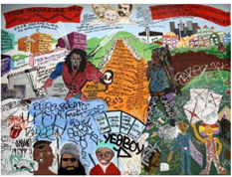
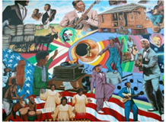
lien avec d'autres œuvres ?
Encouragés et financés par le gouvernement mexicain, des artistes comme
Diego Rivera, Jose Clemente Orozco et David Siquieros ("Los Tres Grandes") sont devenus les maîtres incontestés des fresques murales et ont inspiré d’autres artistes…
Dans les années 60, les chicanos (mexicain-américains) inspirèrent à leur tour une nouvelle génération de muralistes qui continuèrent la tradition en traitant des sujets sociaux et politiques.
De nos jours, le développement international de l’art urbain ou street art, en est la preuve!

Slide 12
Et ton avis personnel sur cette fresque ?
Que penses-tu
du muralisme ?
Aimes-tu ce tableau
de Diego Rivera ?
Pourquoi ?
A quelle thématique de l’HDA,
cette fresque correspond
-t-elle le mieux ?

Slide 13
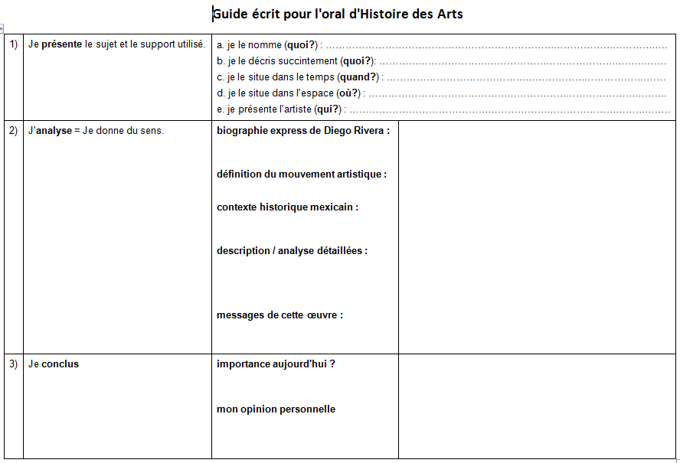
Pour résumer…
Que vas-tu retenir de l’étude de cette œuvre ?

Slide 14
un petit conseil…
Allez visiter virtuellement le Palais National !
Il vous suffit de vous connecter à http://virtual.palacionacional.info/

